Slide 1
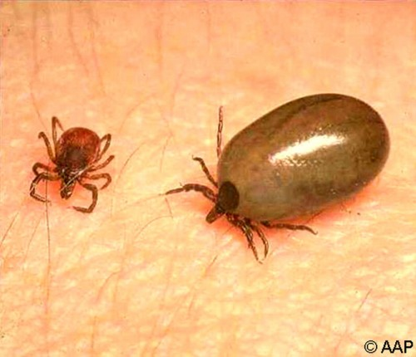
Ambientes naturales del Uruguay
BIOLÓGICO Y PARASITISMO
Carol Pérez, Huilén Rodríguez, Guadalupe Favreau.

Slide 2
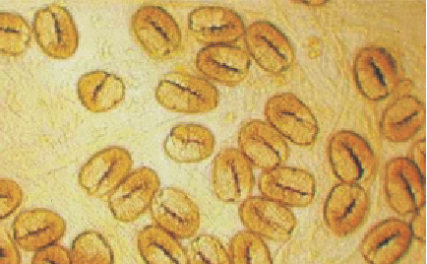
Características físicas:
-Depende de otro (hospedero u hospedador), en la alimentación y reproducción.
-Los huevos y las larvas se protegen con cubiertas de proteínas.
-Es capaz de dirigir la síntesis de proteínas utilizando la “maquinaria” del hospedero.
HUEVOS

Slide 3
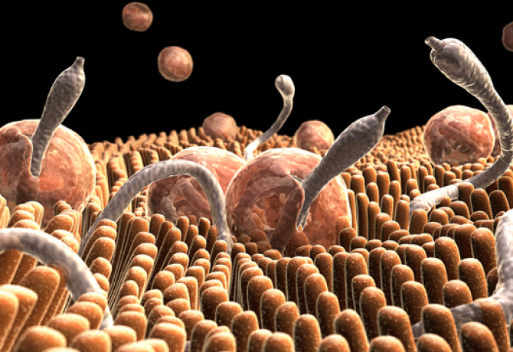
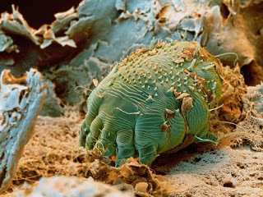
Importancia ecosistémica
- Regulan los tamaños poblacionales de las especies a las que infectan a través de la mortalidad de los individuos.
- Pueden alterar la morfología de los individuos. Lo que provoca alteraciones en las interacciones con otros organismos, y esto ocasiona cambios en el funcionamiento de los ecosistemas.

Slide 4
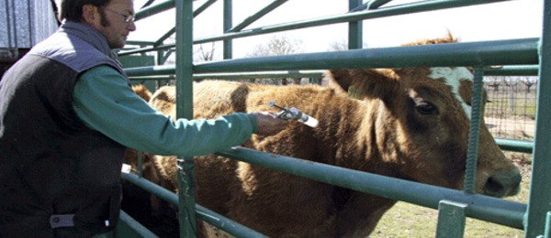
Importancia económica para Uruguay

Slide 5
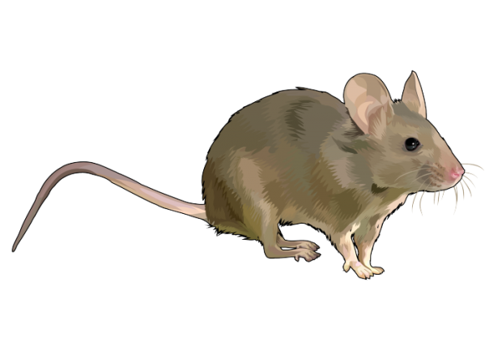
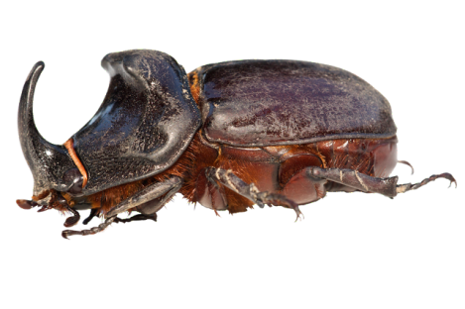
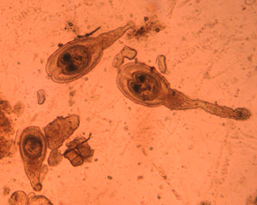
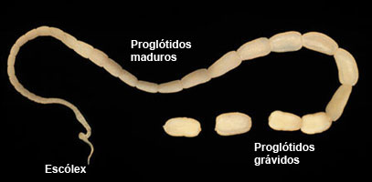
Hymenolepis fraterna

Slide 6
Revisión bibliográfica
Pablo Antúnez. (2015). El País. Uruguay. http://www.elpais.com.uy/economia/rurales/uruguayos-proyecto-ue-lograr-vacuna.html
M.J. De Leon y V. Gasdia (2010). Biodiversidad del Uruguay. Fin de Siglo. 144.
Santiago Alarcón (2012). Los parasitos y su importancia en el equilibrio de los ecosistemas. Crónica http://www.cronica.com.mx/notas/2012/683945.html

